Slide 1
Agenda de Competitividade ABEAR
1. Fixação do preço do QAV de acordo com o mercado internacional
2. Ampliação da proposta FNAC relativa a Tarifas Aeroportuárias e Aeronáuticas para todos os aeroportos
3. Isenção de PIS e COFINS sobre as receitas das empresas aéreas (Emenda Dornelles à MP 617/2013)
4. Unificação do ICMS sobre o QAV em todo o território nacional

Slide 2
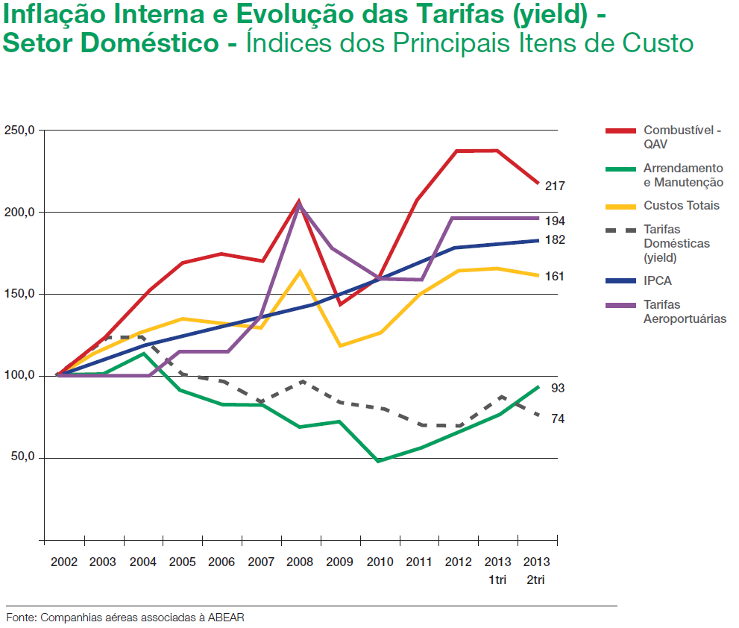

Slide 3
Agenda Operacional ABEAR
1. Ampliação da capacidade dos pátios dos aeroportos e, onde necessário, dos terminais de passageiros, mesmo que com estruturas temporárias, conforme relação encaminhada à SAC
2. Upgrade tecnológico na estrutura de navegação aérea (PBN, RNP-AR, BARO-VNAV, CAT) nos aeroportos incluídos na relação encaminhada à SAC
3. Instituição de um programa integrado visando coibir roubos e violações de bagagens, conforme documento encaminhado à SAC
4. Acompanhamento das solicitações e das práticas administrativas dos novos concessionários aeroportuários visando coibir abusos
5. Implementação das melhorias nos aeroportos atualmente não operados, conforme relação encaminhada à SAC

Slide 4
Aeroportos de Interesse do Setor de Transporte Aéreo Regular
61 aeroportos com potencial de operação na medida em que sejam adequados:
Tarauacá/AC
Arapiraca/AL
Oiapoque/AP
Boca do Acre/AM
Borba/AM
Carauari/AM
Itacoatiara/AM
Labrea/AM
Manicoré/AM
Maués/AM
Bom Jesus da Lapa/BA
Feira de Santana/BA
Guanambi/BA
Jequié/BA
Paulo Afonso/BA
Teixeira de Freitas/BA
Sobral/CE
Cachoeira do Itapemirim/ES
Linhares/ES
Itumbiara/GO
Barra do Garças/MT
Cáceres/MT
Juara/MT
Juina/MT
Lucas do Rio Verde/MT
São Feliz do Araguaia/MT
Três Lagoas/MS
Divinópolis/MG
Paracatu/MG
Caldas/MG
Teófilo Otoni/MG
Almeirim / Monte Dourado/PA
Conceição do Araguaia/PA
São Felix do Xingu/PA
Francisco Beltrão/PR
Guarapuava/PR
Ponta Grossa/PR
Umuarama/PR
Caruaru/PE
Parnaíba/PI
São Raimundo Nonato/PI
Angra dos Reis/RJ
Bagé/RS
Erechim/RS
Rio Grande/RS
Santa Cruz do Sul/RS
Santa Maria/RS
Santa Rosa/RS
Sant’Ana do Livramento/RS
Santo Angelo/RS
Uruguaiana/RS
Mossoró/RN
Guajará-Mirim/RO
Caçador/SC
Lages/SC
Araraquara/SP
Franca/SP
Guaratinguetá/SP
Santos/SP
Sorocaba/SP
Gurupi/TO

